Slide 1
Создавање на македонската држава
АСНОМ
1944

Slide 2
Подготовките за свикување Антифашистичко собрание ги извршувал Иницијативниот одбор.
Иницијативниот одбор е формиран во Ноември 1943г, во селото Црвена Вода (Дебарца). Негов претседател бил Методија Андонов Ченто. Покрај Ченто, во негов состав влегуваат и Страхил Гигов, Цветко Узуновски, Венко Марковски и Михајло Апостолски.
Во својата работа ИО тесно соработува со Главниот Штаб на НОВ И ПОМ.
По Првото заседание на АСНОМ, Иницијативниот одбор престанува со работа, а неговите членови главно преминуваат во состав на Президиумот на АСНОМ .

Slide 3
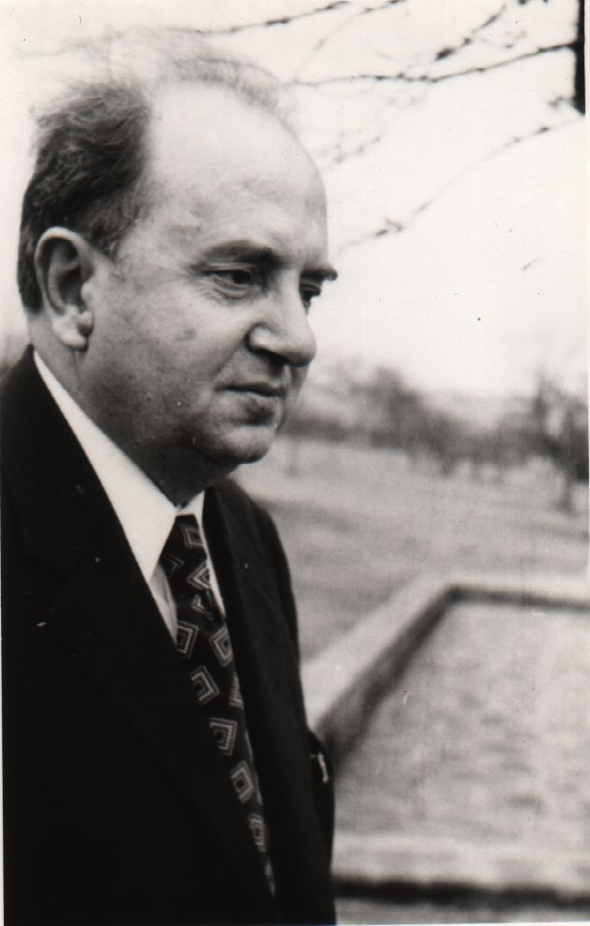
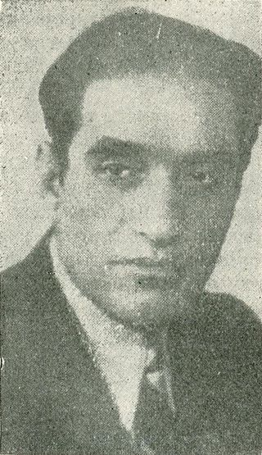
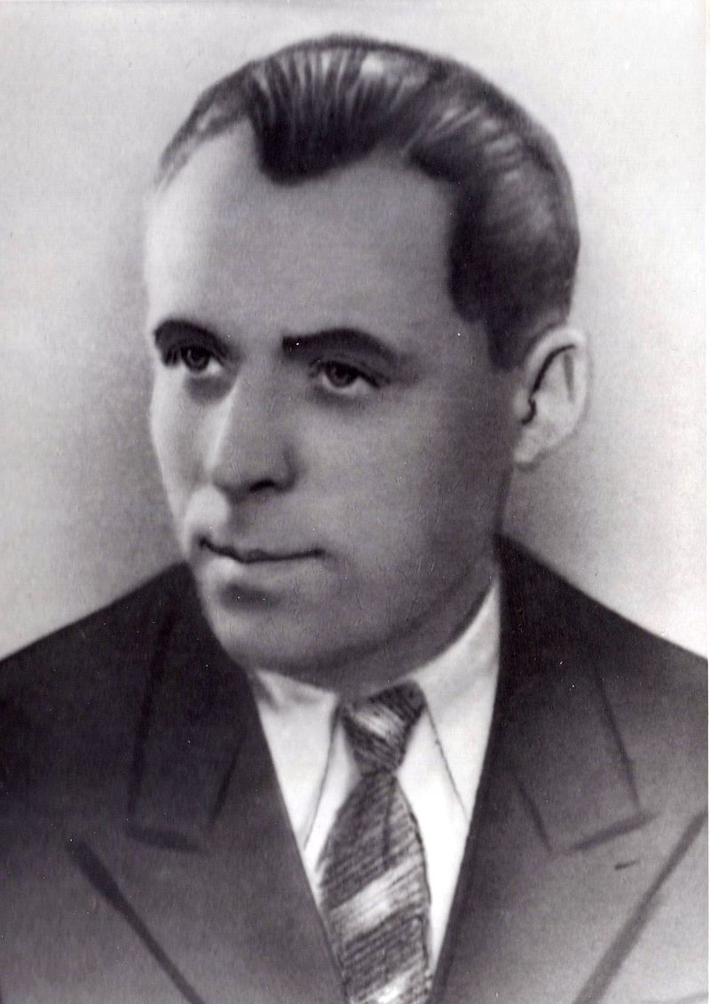
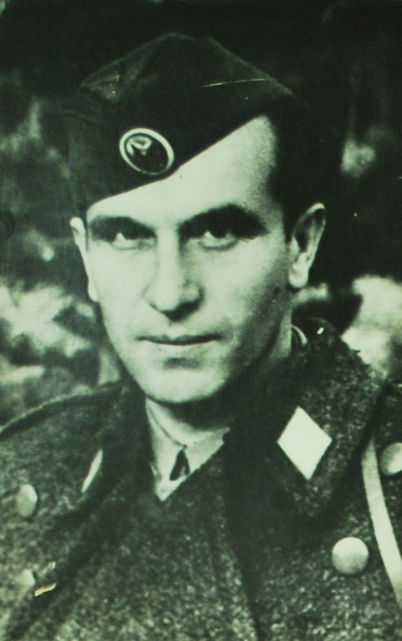

Slide 4
ПРВОТО ЗАСЕДАНИЕ НА АСНОМ е одржано на 2 Август 1944г. во манастирот „Св. Прохор Пчински“ (Кумановско).
На заседанието присуствувале 115 делегати – претставници на цела Македонија.
Заседанието било отворено со изведба на песната „Изгреј зоро на слободата„ по што најстариот делегат на заседанието, учителот од Велес – Панко Брашнаров одржал говор.
https://www.youtube.com/watch?v=OjYUNgNQSfs
https://www.mn.mk/istorija/9265-Govorot-na-Panko-Brasnarov-na-Prvoto-zasedanie-na-ASNOM-2-avgust-1944

Slide 5
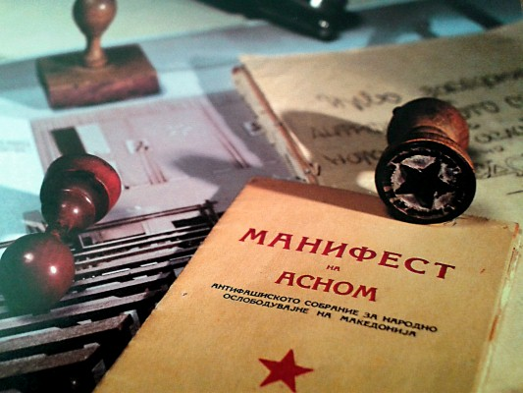

Slide 6
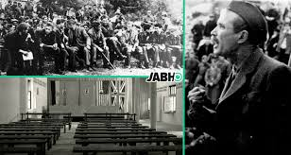
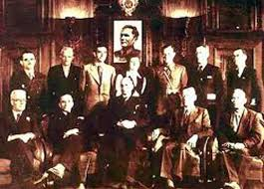

Slide 7
Првото заседание на АСНОМ донесува повеќе решенија со историско значење за македонскиот народ.
АСНОМ се прогласува за законодавно и извршно претставнично тело и највисок орган на државната власт на Македонија.
Донесена е Декларација за основните права на граѓаните на демократска Македонија. http://www.mn.mk/iselenici-region/14015
Македонскиот јазик е воведен како службен -официјален јазик во македонската држава.
Илинден -2 Август е прогласен за народен и државен празник на македонската држава.

Slide 8
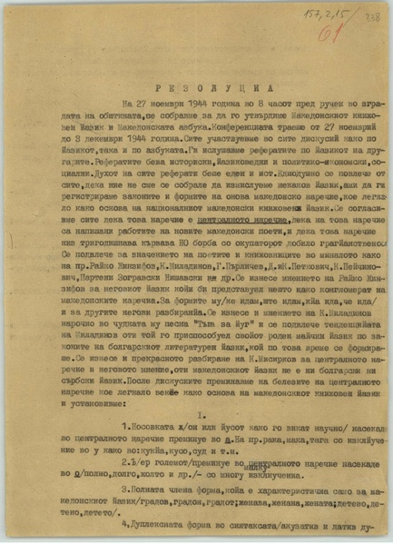

Slide 9
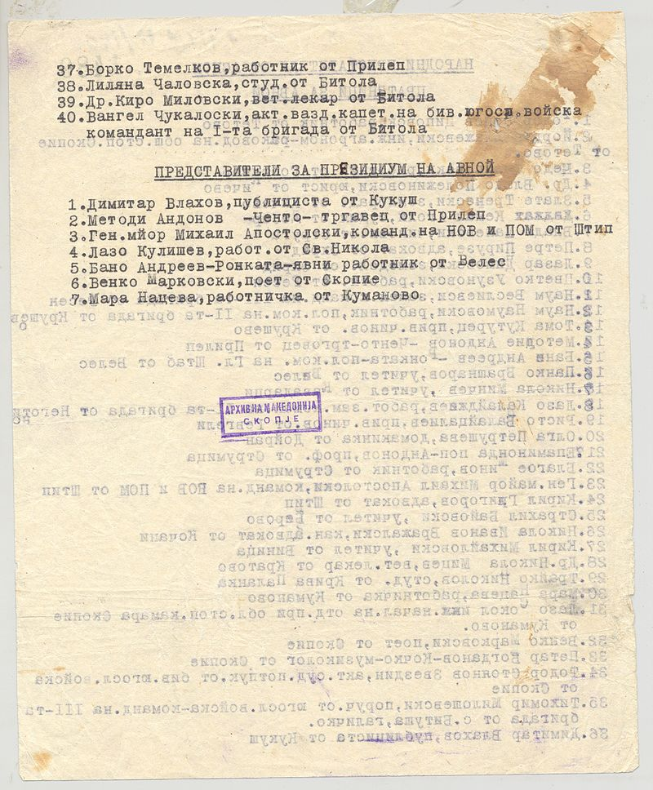

Slide 10
Формирана е Комисија за испитување на воените злосторства направени од окупаторите и нивните слуги, како и друга комисија задолжена за изработување на законски проект.
На Првото заседание на АСНОМ е избран и Президиум составен од 22 члена.
За претставници во Президиумот на АВНОЈ се избрани: Димитар Влахов, Методија Андонов - Ченто, Михаило Апостолски, Лазар Колишевски, Бане Андреев, Венко Марковски и Мара Нацева.
Избрани се и 40 делегати претставници на македонскиот народ во АВНОЈ.

Slide 11
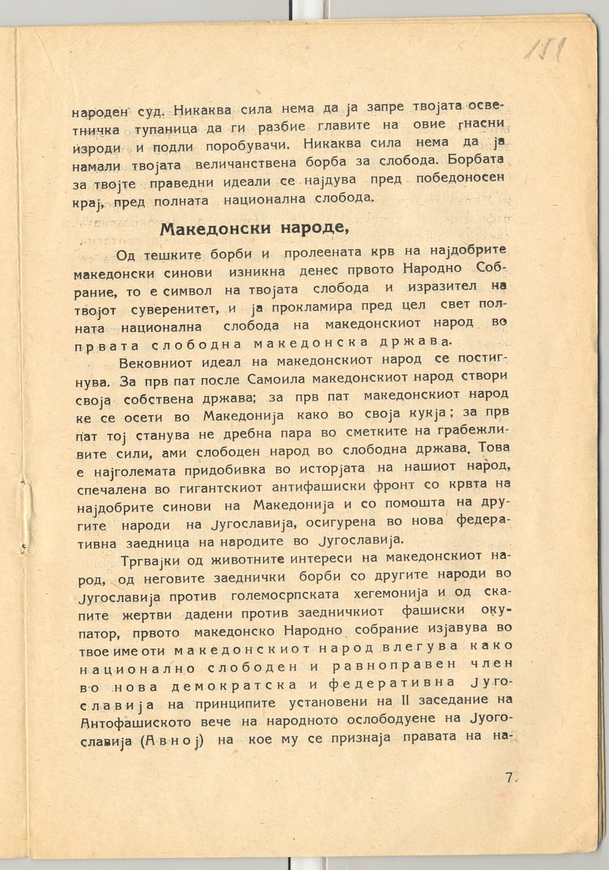
За претседател на АСНОМ бил избран Методија Андонов - Ченто, а за потпретседатели Панко Брашнаров и Емануил Чучков.
Од заседанието до
македонскиот народ е упатен
Манифестот на Првото заседание
на АСНОМ до македонскиот народ.

Slide 12
1945 година е формирано Народното собрание на Македонија.
16 Април 1945 година е формирана првата Влада на Македонија на чело со Лазар Колишевски,
1946 година е донесен првиот Устав на Народна Република Македонија.
Истовремено, со донесувањето на Уставот се определени и државните симболи на Македонија, а подоцна и химната.
Формирањето на македонската држава е поддржано од сите други федерални единки на Југославија.

Slide 13
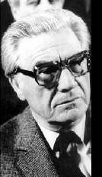
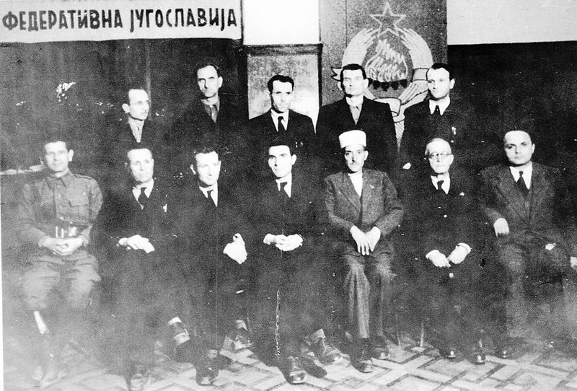

Slide 14
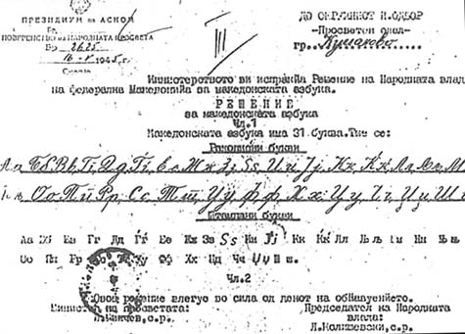
Со формирањето на македонската држава, се создаваат поволни услови за афирмација и развој на науката и културата во Македонија.
1945 година е озаконета кодификацијата на македонскиот литературен јазик.
2 Мај 1945 година Владата на Македонија донесува Решение за македонската азбука од 31 буква.

Slide 15
Се врши масовна реорганизација на образованието и масовно описменување на неписмените.
1946 година се формира Универзитетот „Св.Кирил и Методиј„ Скопје, а подоцна и Универзитетот „Св. Климент Охридски„ Битола.
Се формираат и научните институции: Институт за национална историја, Институт за македонски јазик, Институт за фолклор и тн.
Се формира Македонски народен театар.
1967 година прокламирана е и афтокефалноста на Македонската православна црква.

Slide 16
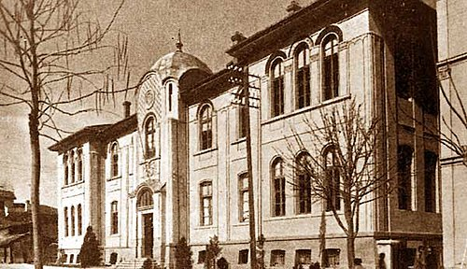

Slide 17
28-30 Декември 1944 година се одржува Второто заседание на АСНОМ.
14-16 Април 1945 година се одржува Третото заседание на АСНОМ.
Со Асномските решенија се ставаат темелите на едно демократско општество, но подоцнешните настани ќе влијаат врз принципите и духот на асномските решенија.

Slide 18
Наставна тема:Македонија по Втората светска војна
Наставна единица: Создавање на Македонската држава
Наставник: Христина Андоновски
О.У „Св.Климент Охридски„ Битола

